Slide 1
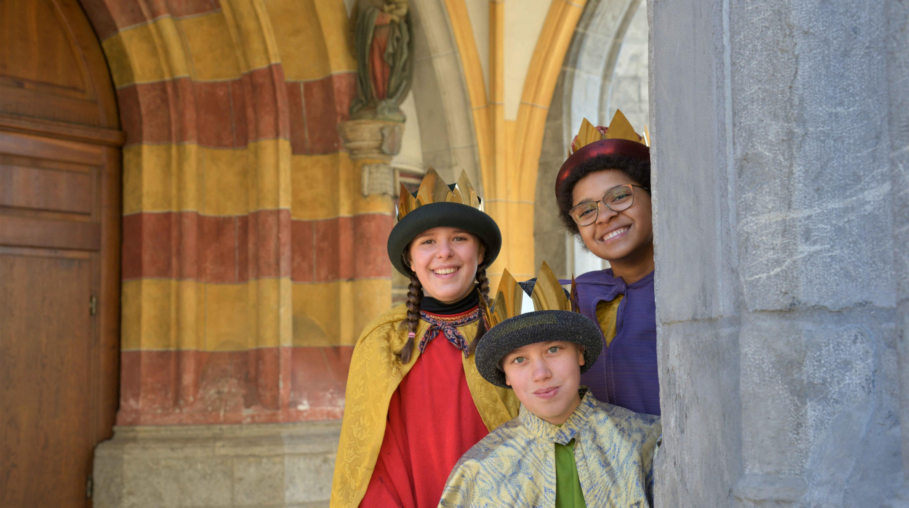



Slide 2
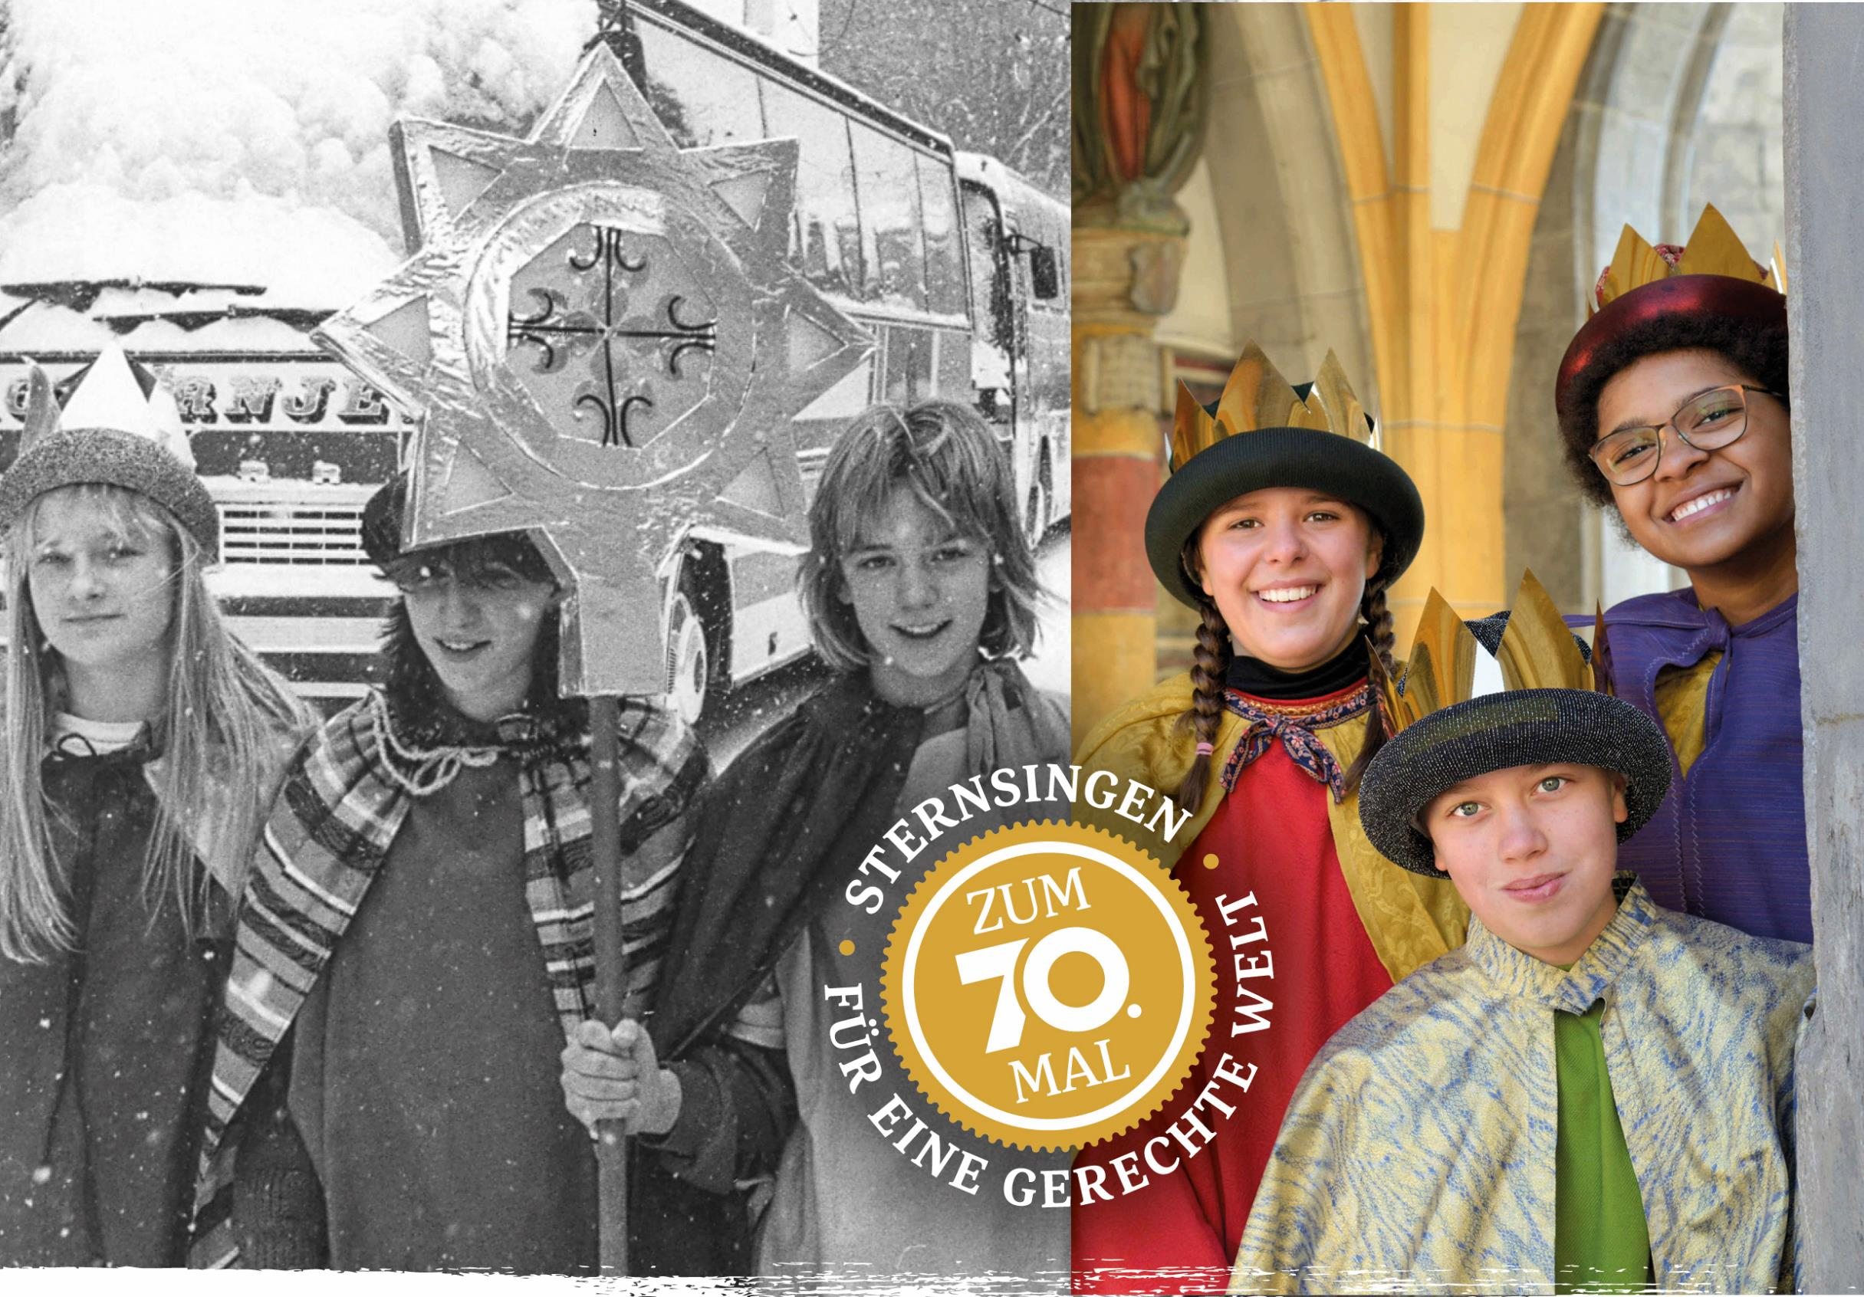
Rundes Jubiläum für die „Heiligen Drei Könige“:
Zum 70. Mal bewegt die Sternsingaktion der Katholischen Jungschar das ganze Land.

Slide 3
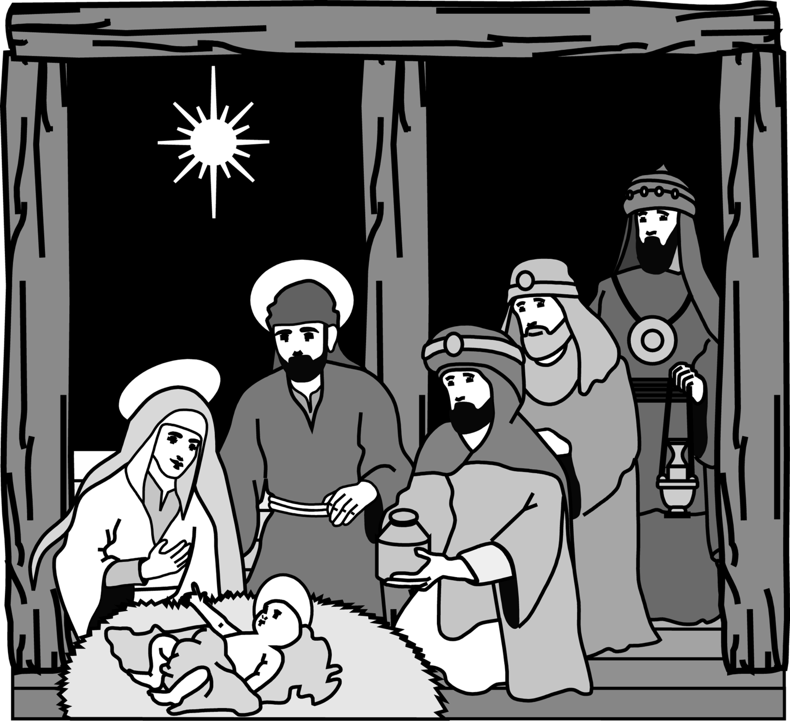
Ursprung im Evangelium (Mt 2, 1-12):
Die „Sterndeuter aus dem Osten“ folgen dem Stern bis zur Krippe in Bethlehem.

Slide 4
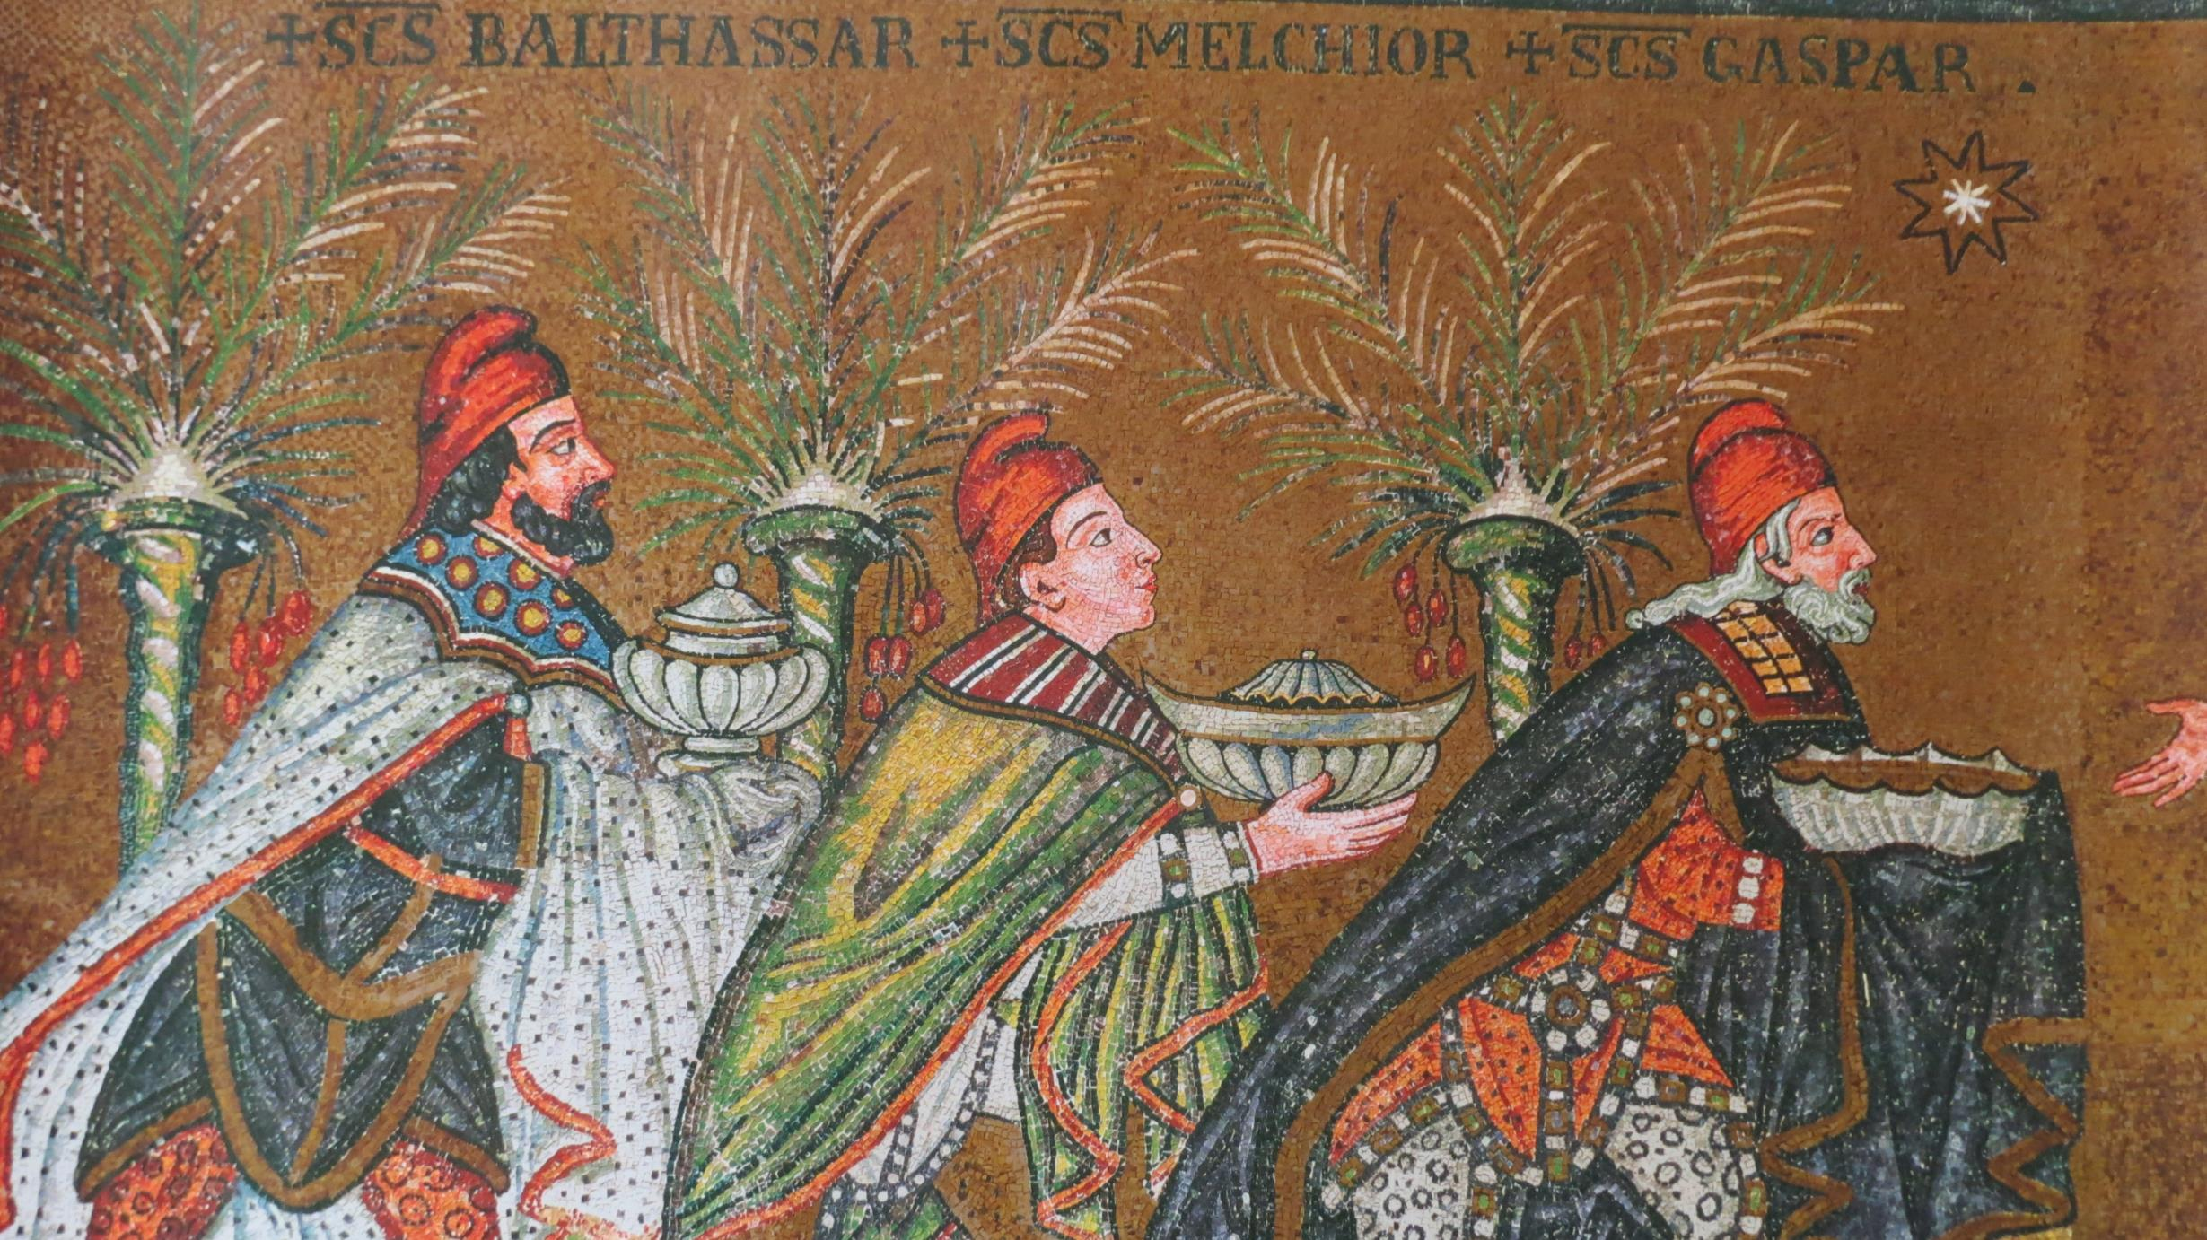
Die „Sterndeuter“ werden in der Tradition zu „Caspar, Melchior & Balthasar“, zu den „Heiligen Drei Königen“.

Slide 5
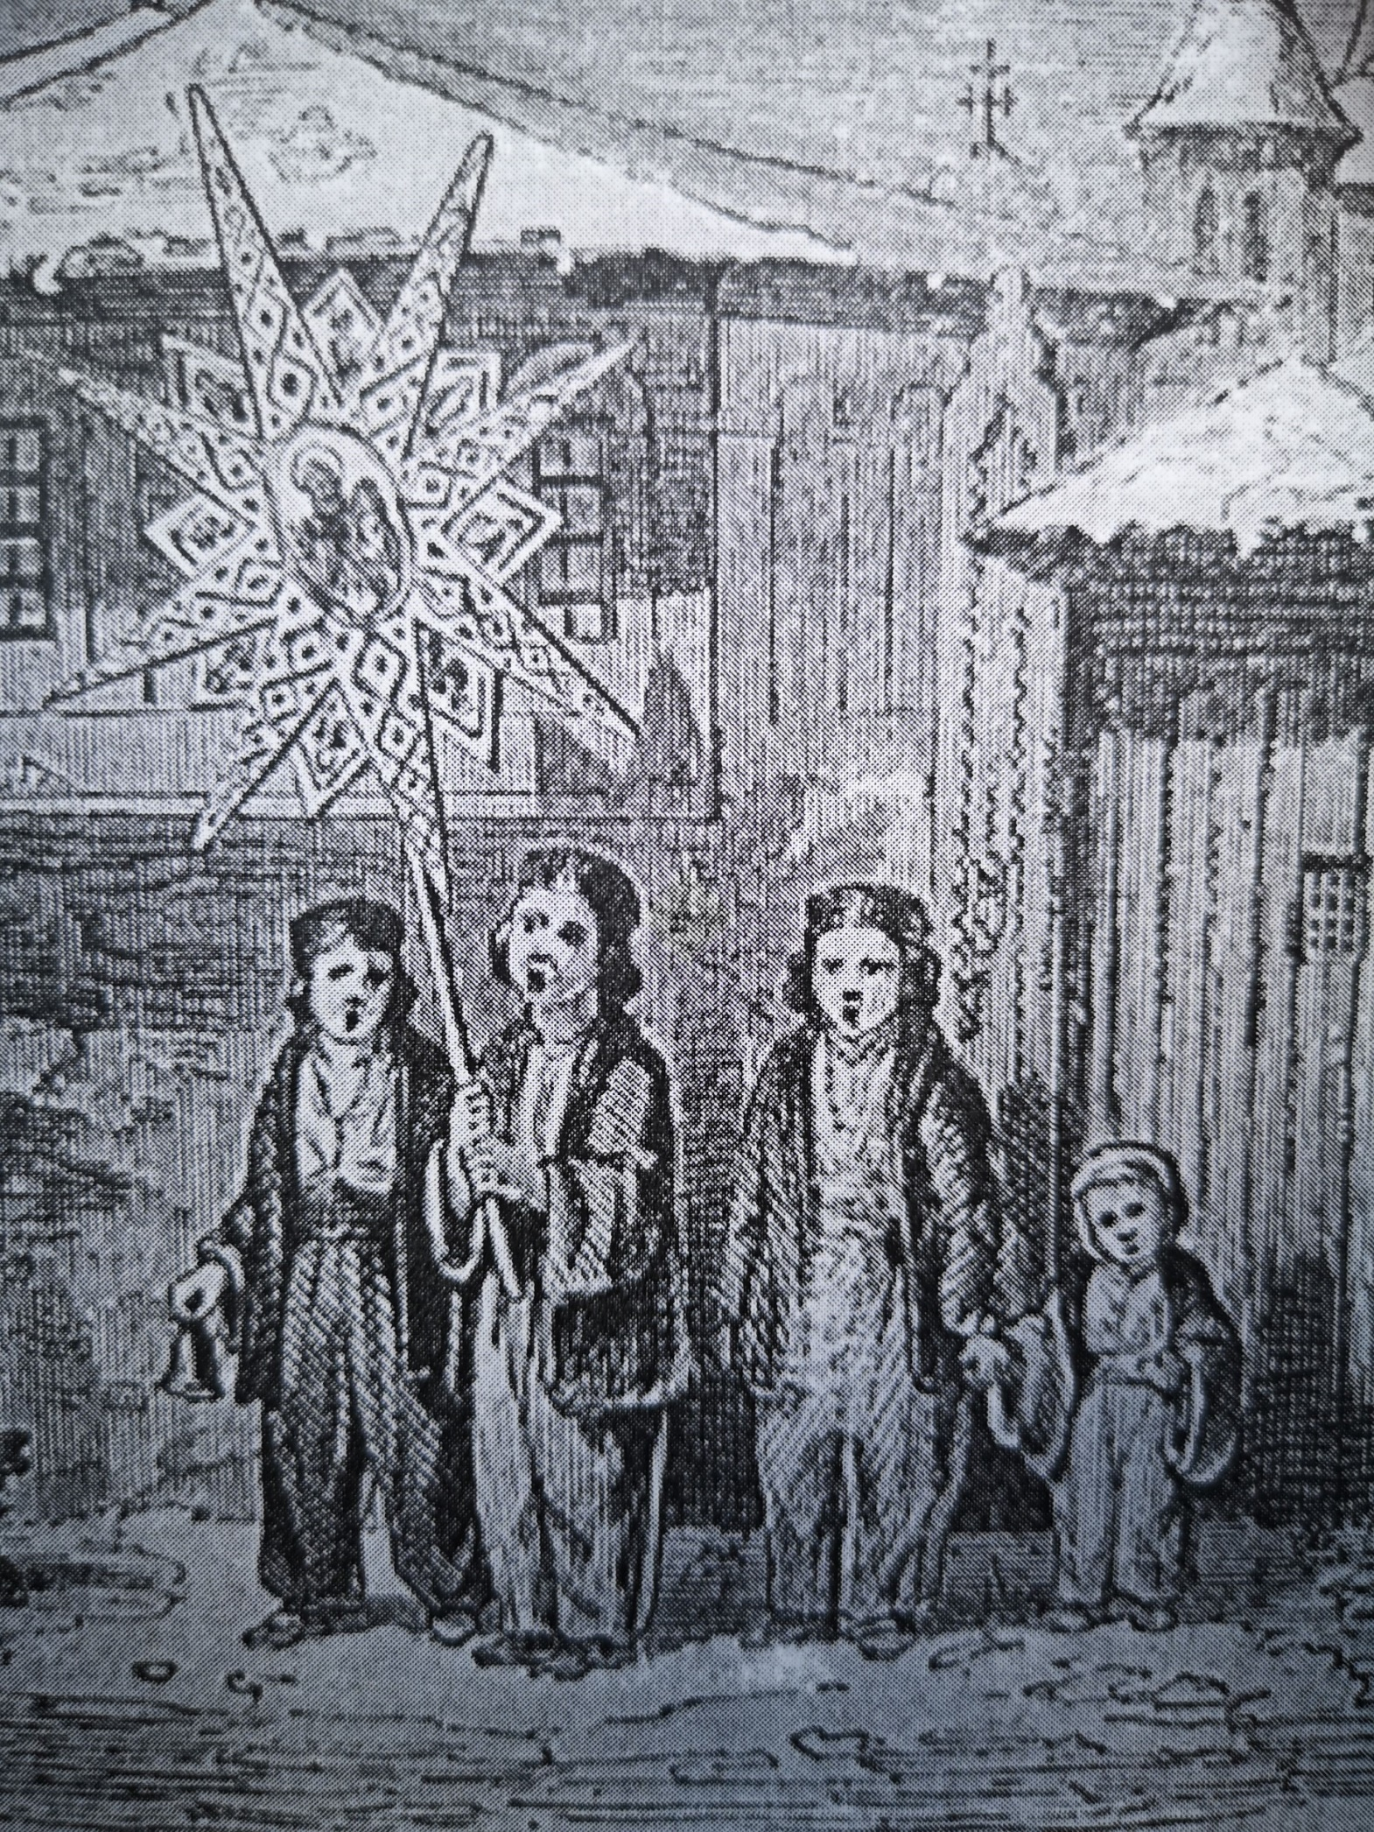
Das Brauchtum im Mittelalter:
Arme Schüler gehen Sternsingen und sammeln, um sich den Schulbesuch zu finanzieren.

Slide 6
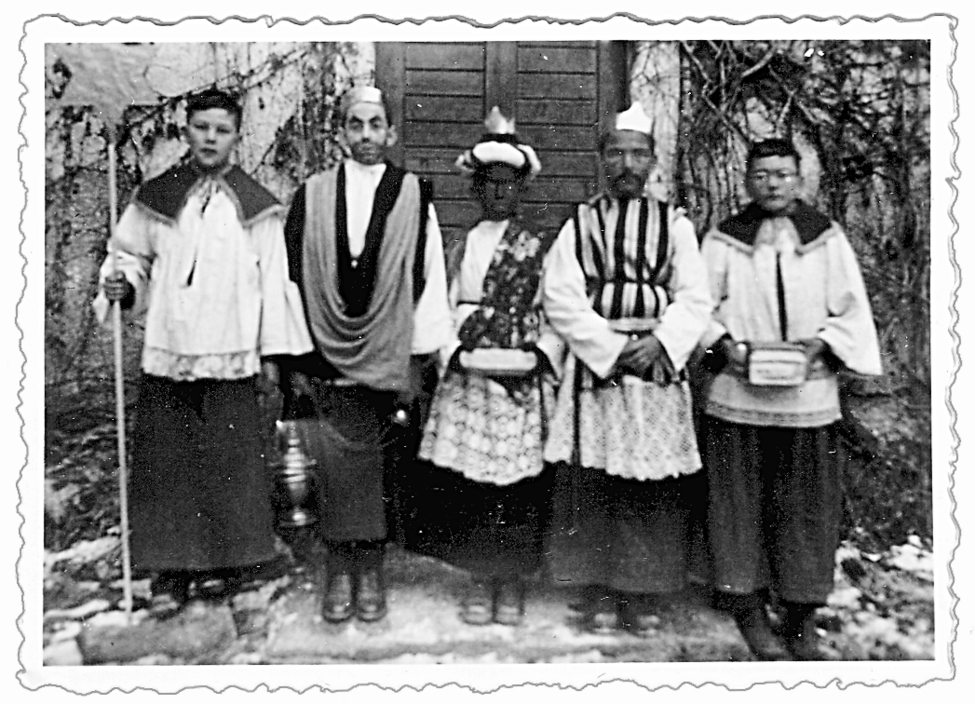
Nach dem 2. Weltkrieg wird das Sternsingen an unterschiedlichen Orten in Österreich neu aufgenommen.

Slide 7
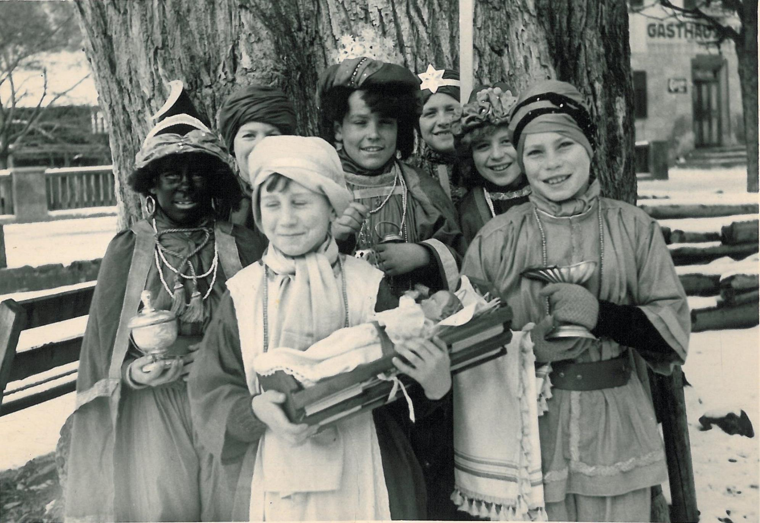
Auf Vorschlag der MIVA startet die Katholische Jungschar zum Jahreswechsel 1954/55 ihre erste Sternsingeraktion.

Slide 8
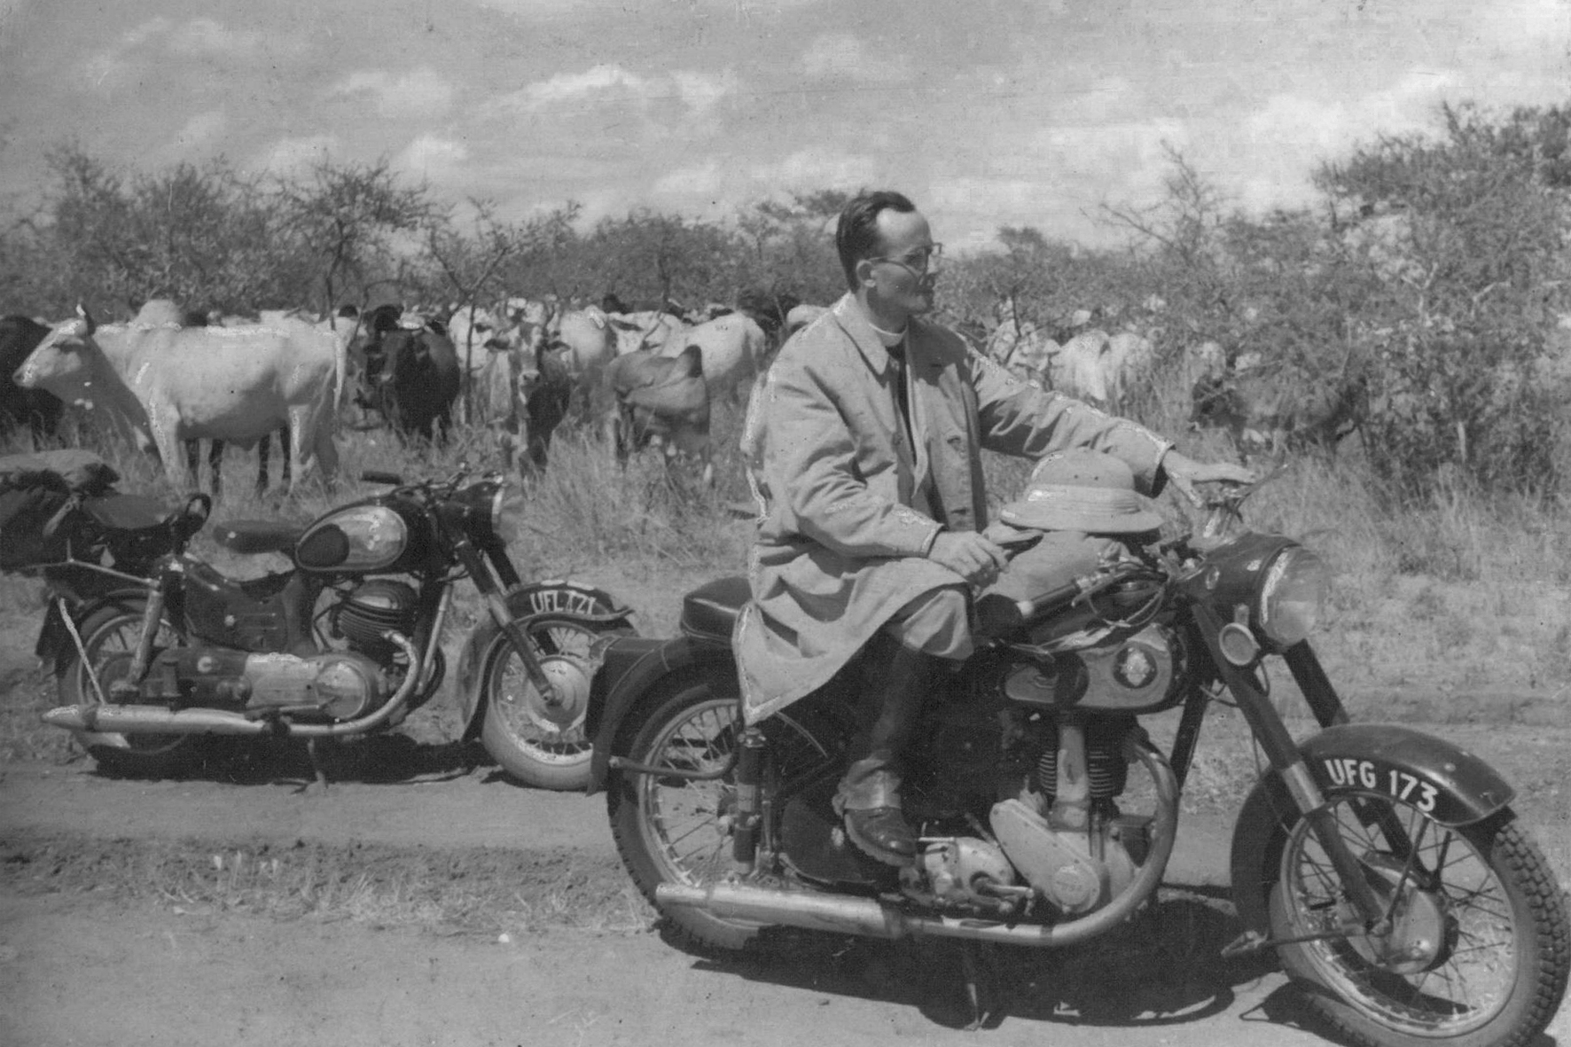
Die Spenden sollen ein Motorrad für Pater Ortner in Uganda finanzieren. 42.387-. Schilling (3080.- Euro) reichen sogar für drei Motorräder.

Slide 9
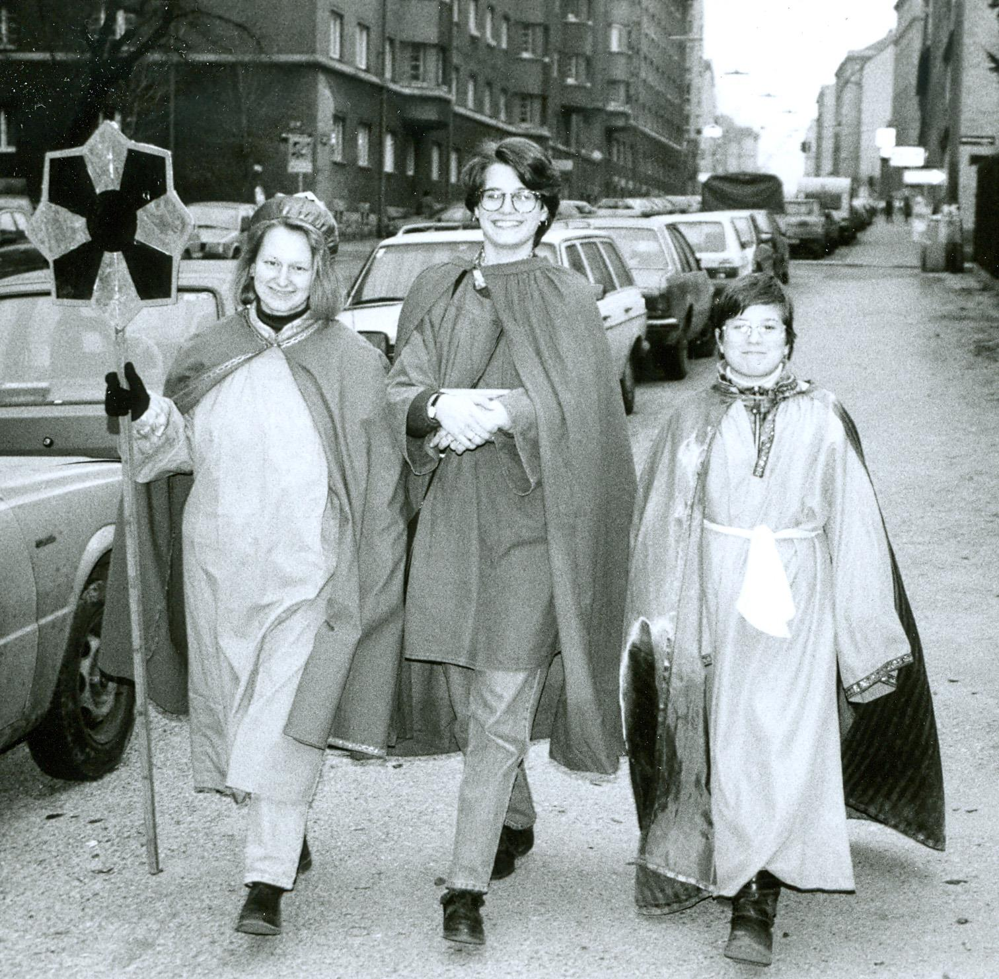
Nur kurze Zeit war das Sternsingen den Buben vorbehalten, bald übernahmen auch Mädchen königliche Aufgaben.

Slide 10
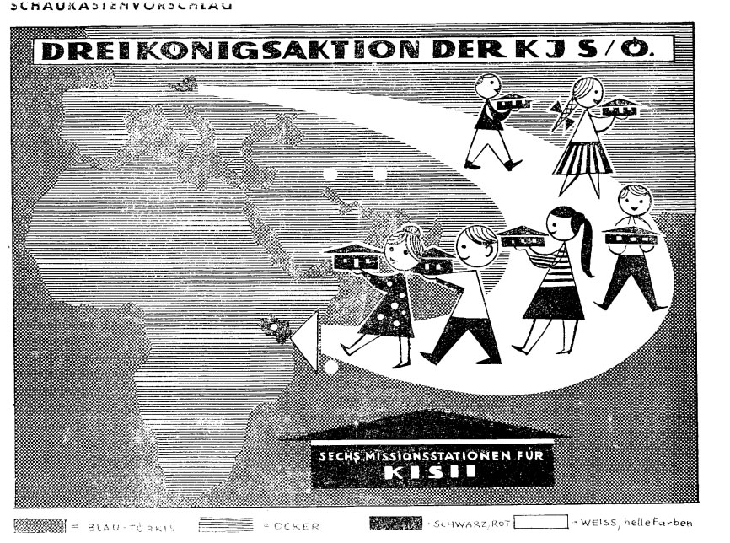
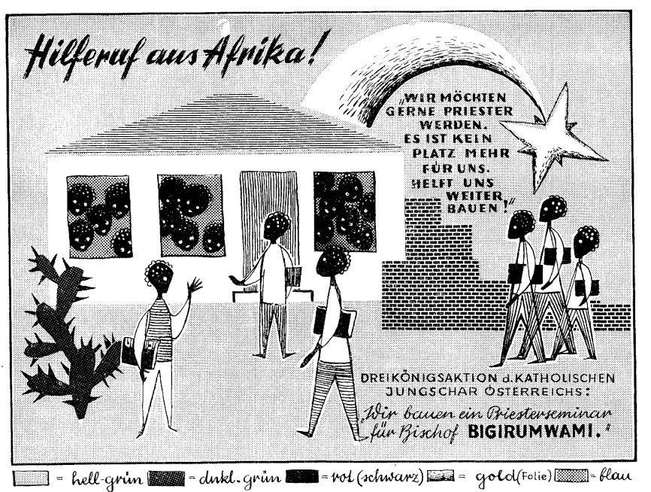

Der Wandel der Zeit beeinflusst auch die grafische Gestaltung der Plakate zur Sternsingeraktion.

Slide 11

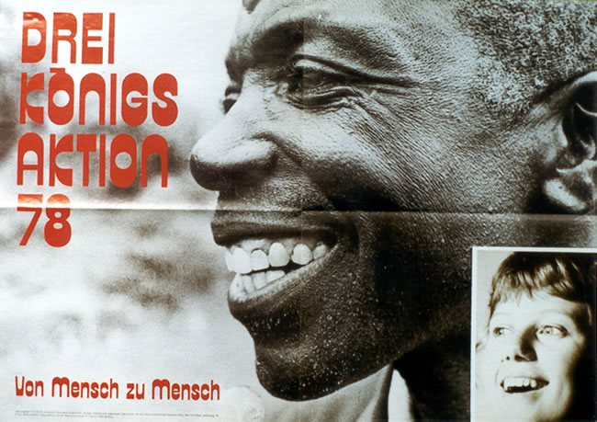
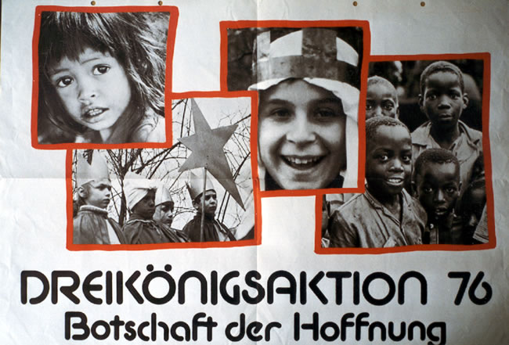

Slide 12
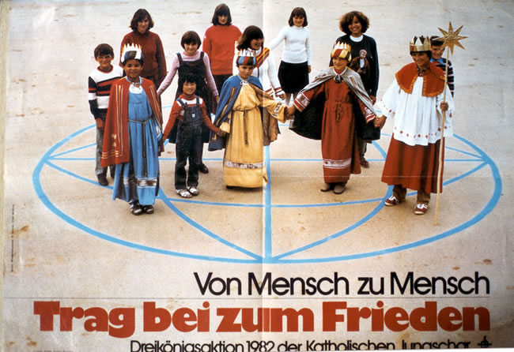
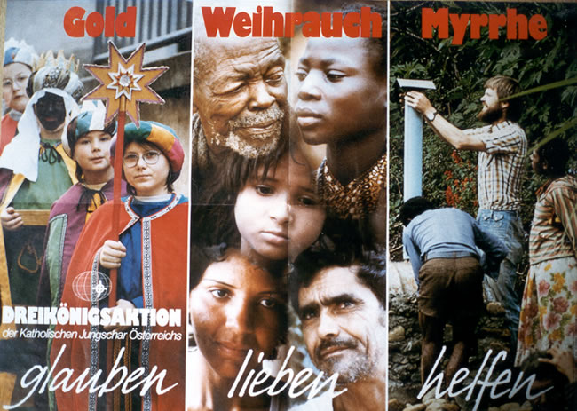


Slide 13


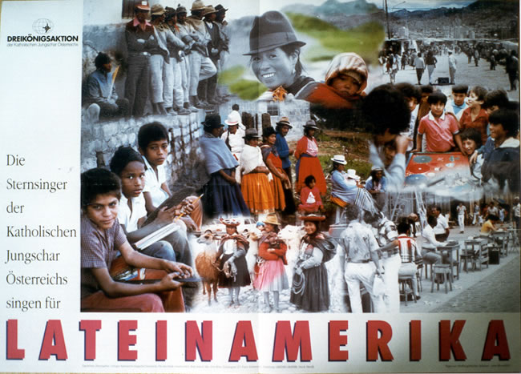

Slide 14
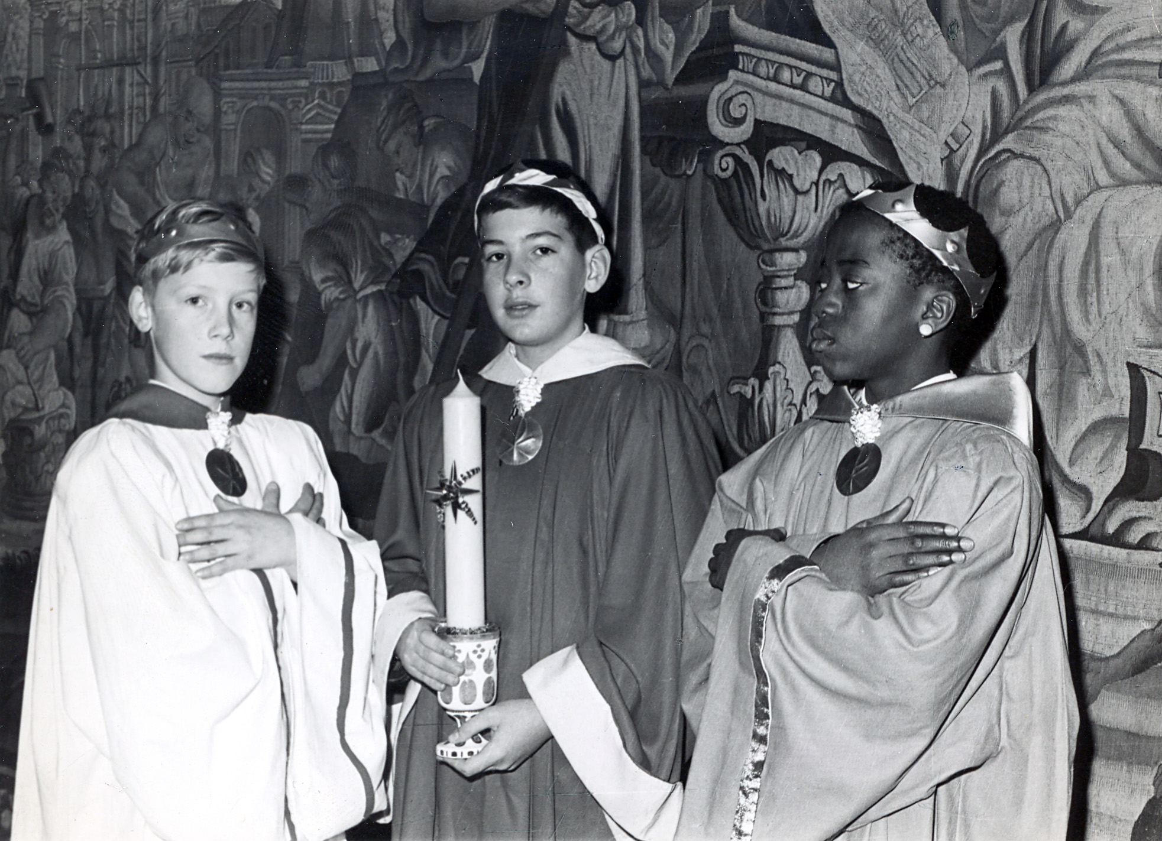
Was über die Jahrzehnte gleichgeblieben ist: Weihnachtliche Friedensbotschaft und Segen für das neue Jahr bringen.

Slide 15
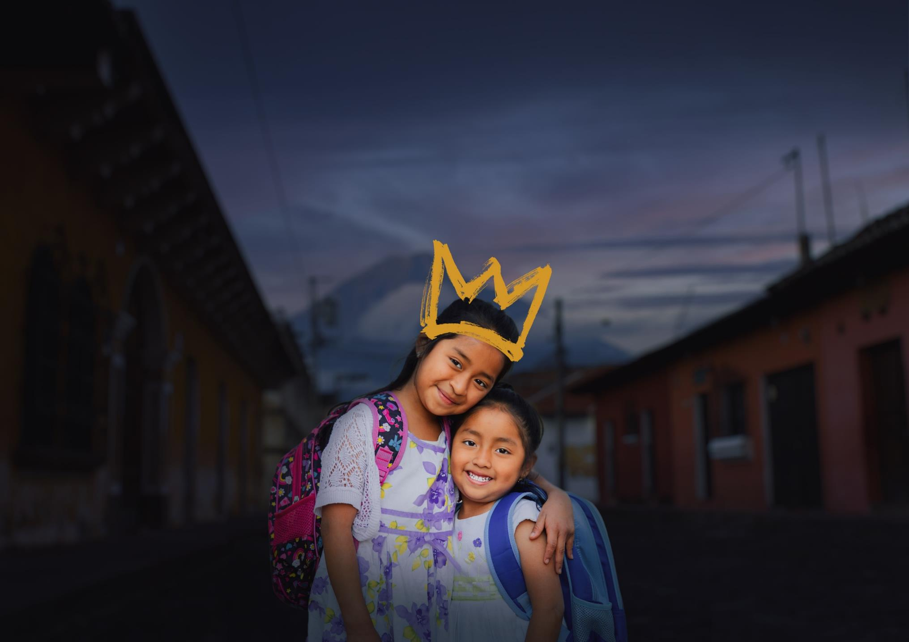
Sternsingen ist „Hilfe unter gutem Stern“:
Rund 500 Hilfsprojekte werden jährlich unterstützt, z.B. Kinderschutz in Guatemala.

Slide 16
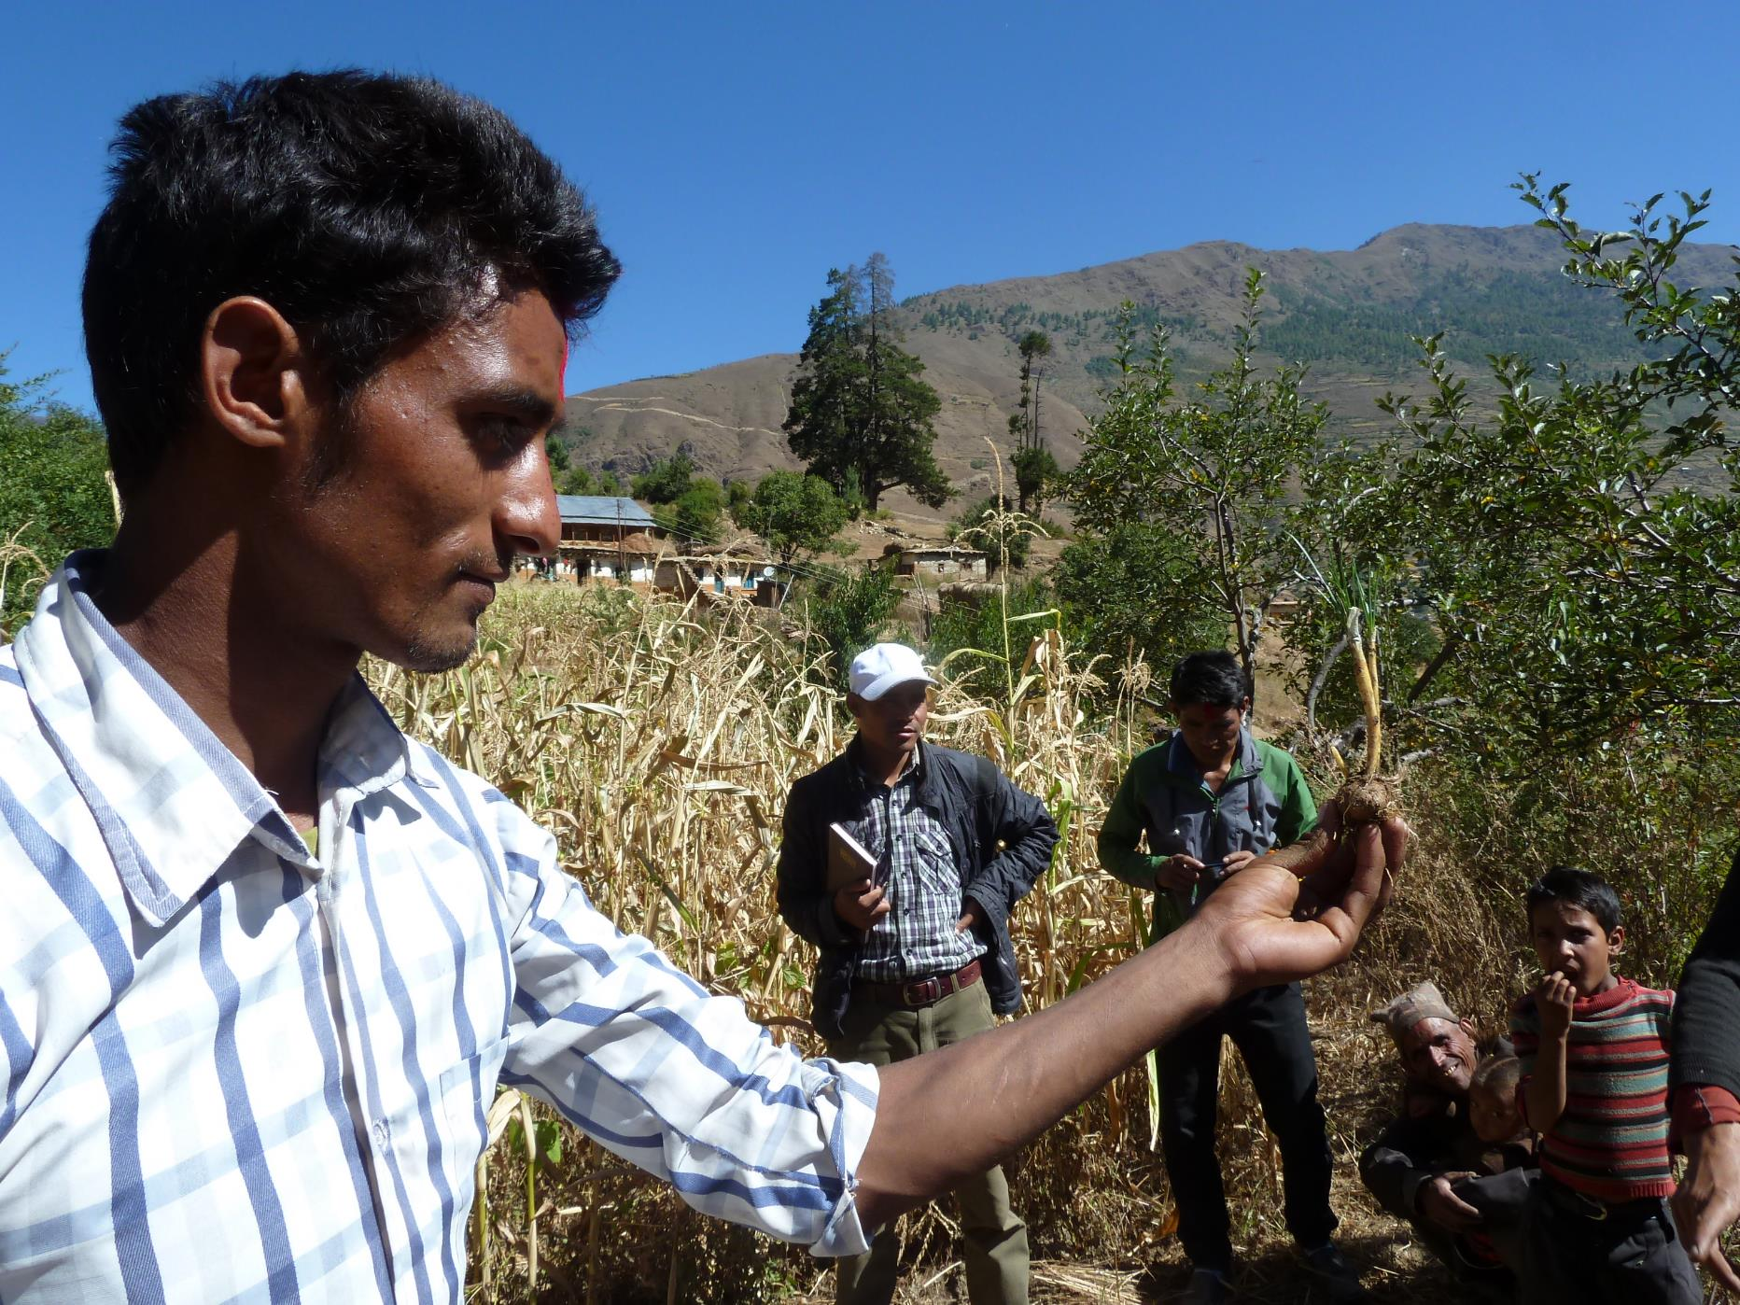
Die Dreikönigsaktion, Hilfswerk der Katholischen Jungschar, sorgt für wirksamen Einsatz der Spenden, z.B. für Nahrungssicherheit in Nepal.

Slide 17
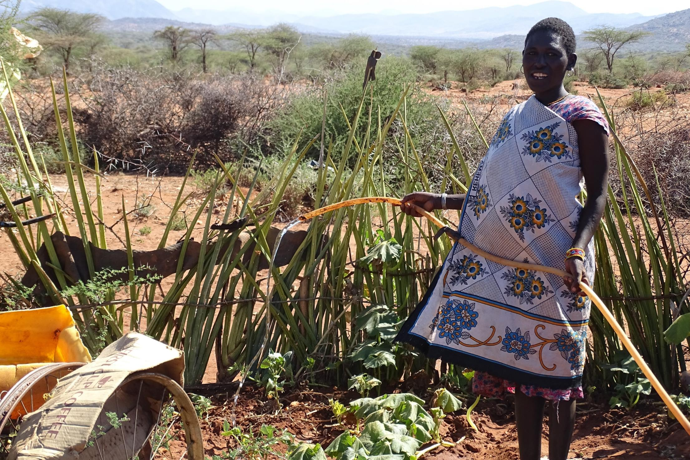
„Hilfe zur Selbsthilfe“ ist nur mit echter Partnerschaft möglich, z.B. für sauberes Trinkwasser in Kenia.

Slide 18
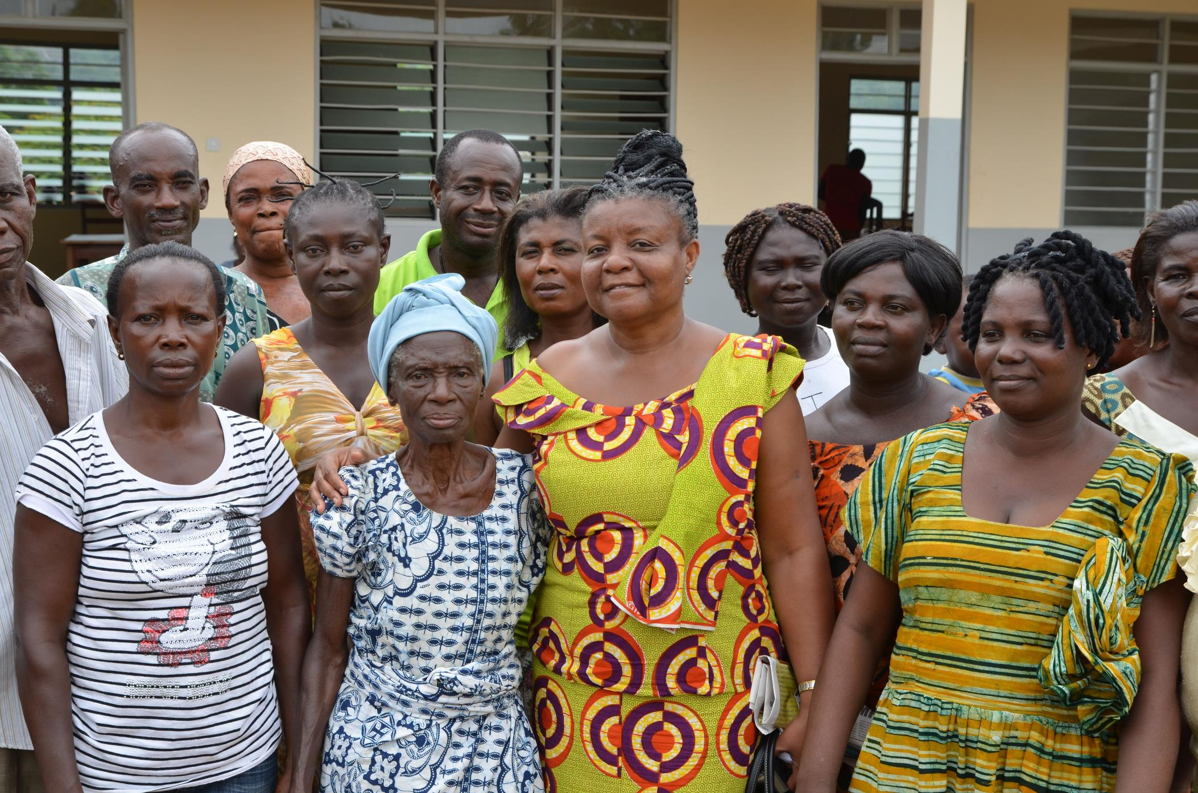
Solidarische Nächstenliebe bedeutet, benachteiligten Menschen zur Seite zu stehen, z.B. in Ghana die lokale Bevölkerung gegen negative Auswirkungen des Goldbergbaus zu verteidigen.

Slide 19
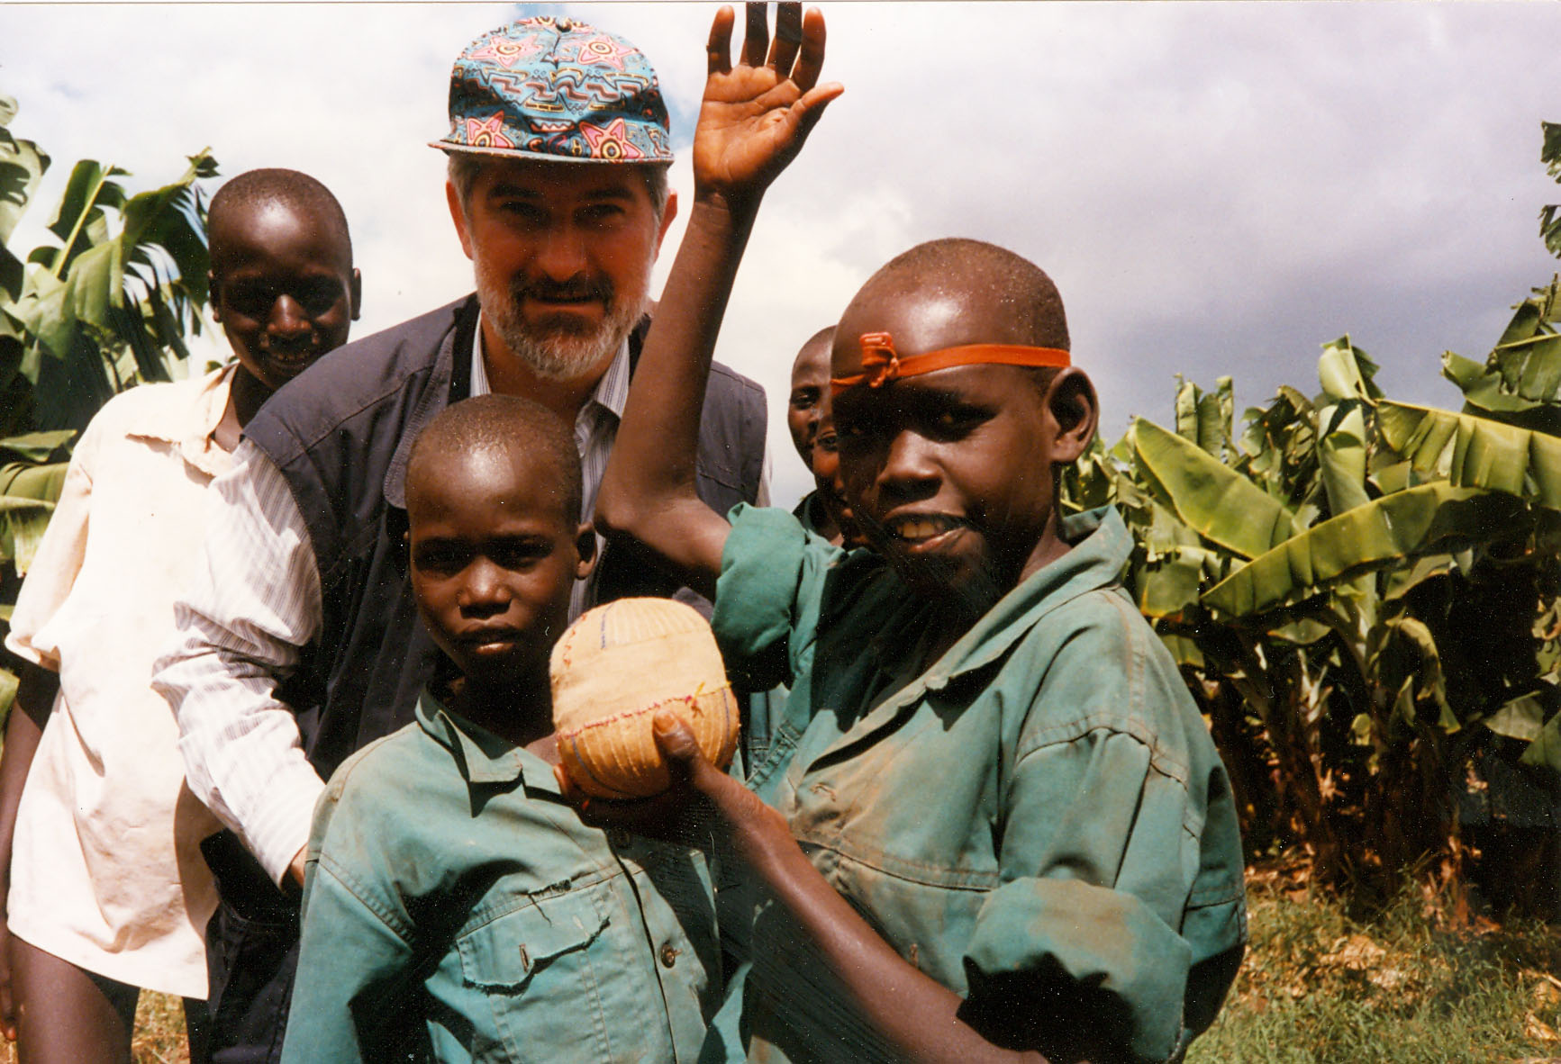
Personaleinsätze stärken die Partnerschaft – im Bild der danach langjährige DKA-Geschäftsführer Heinz Hödl in Äthiopien. Die Katholische Jungschar ist 1968 Mitgründerin des Österreichische Entwicklungsdienst (ÖED, heute HORIZONT 3000).

Slide 20
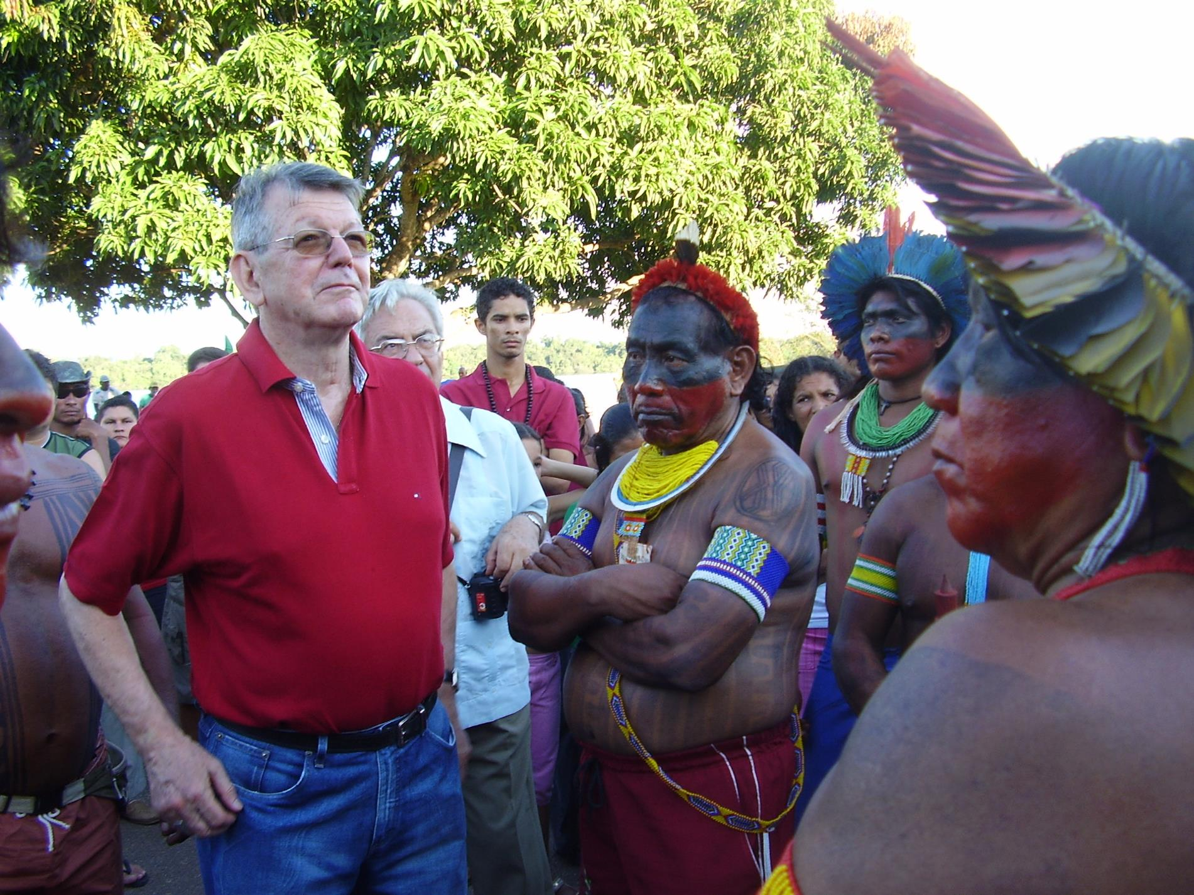
Mit Partnerorganisationen gerechte Strukturen in Politik erreichen, z.B. 1987 mit der Unterschriftenaktion für die Rechte indigener Völker in Brasilien, an der Seite von Bischof Kräutler .

Slide 21
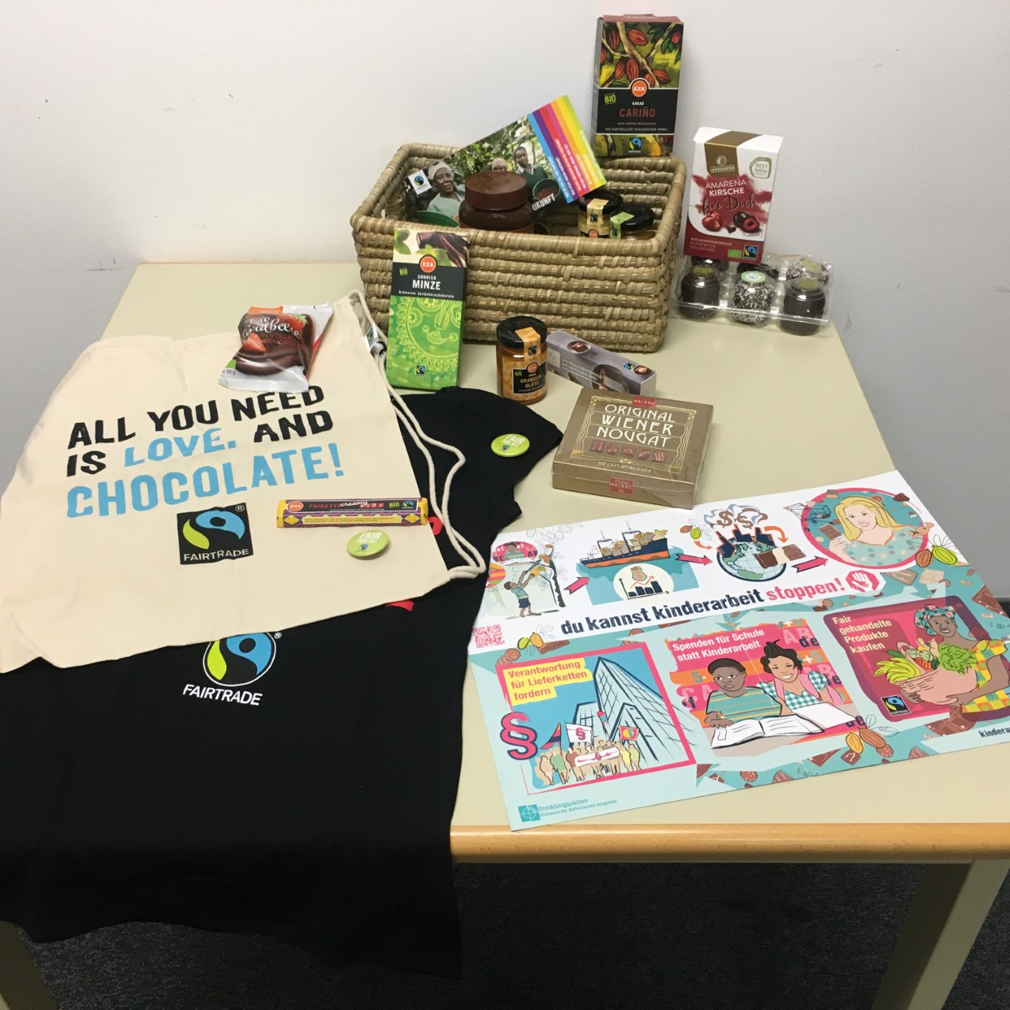
1993 ist die Katholische Jungschar Mitgründerin von FAIRTRADE. Mit dem Kauf fair gehandelter Produkte wird ungerechten wirtschaftlichen Machtstrukturen begegnet.

Slide 22

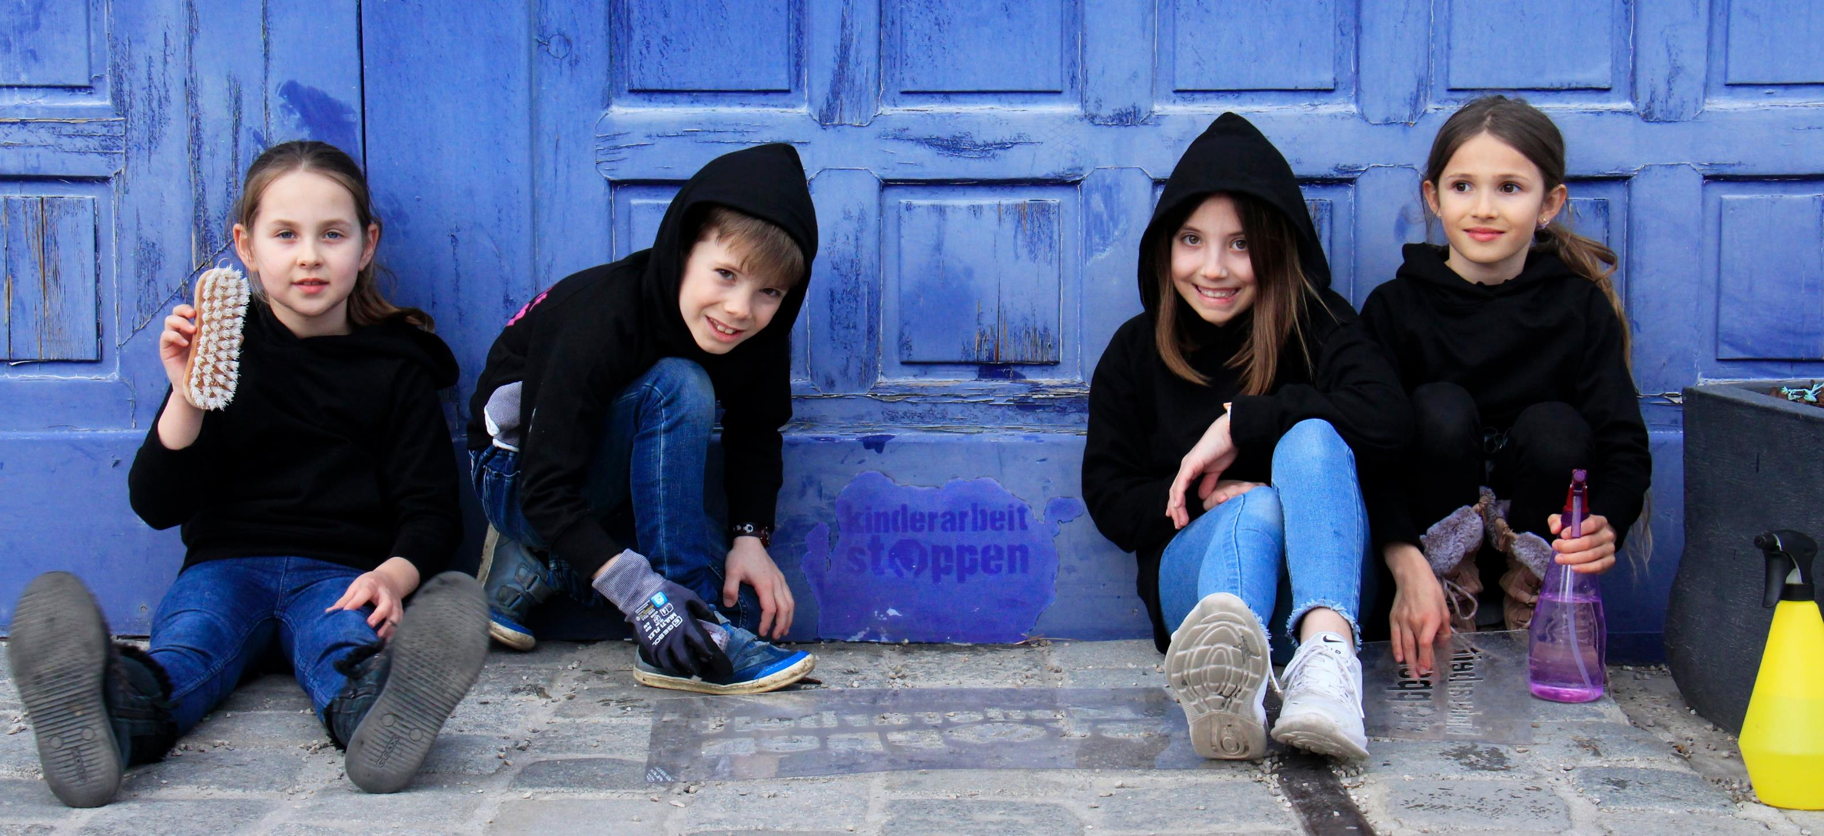
Kinder sind besonders sensibel für Unrecht in der Welt und setzen sich für faire Regeln ein, z.B. mit der Initiative „Kinderarbeit stoppen“.

Slide 23
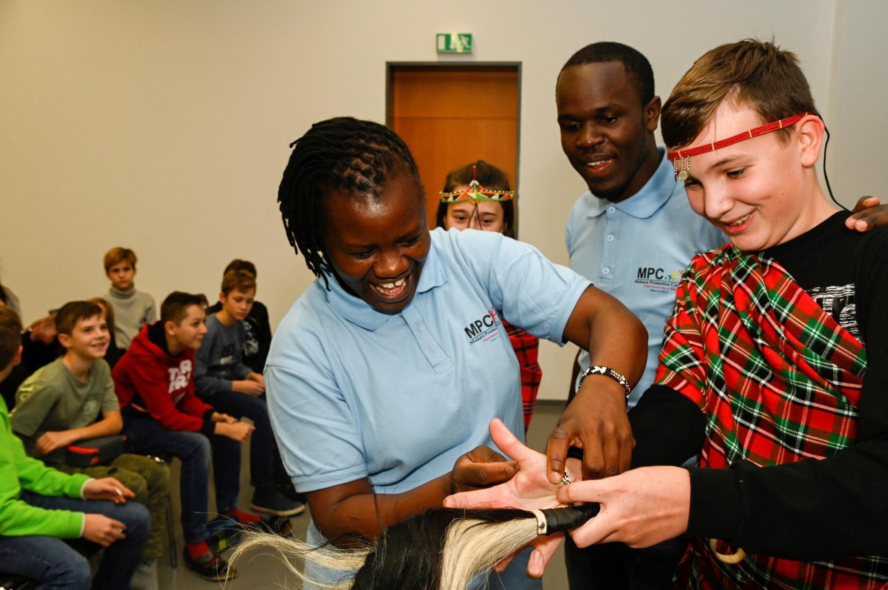
Mit Bildungsarbeit wird auch in Österreich das Bewusstsein für positive Veränderungen geschaffen, z.B. mit den Besuchen von Projektpartner*innen.

Slide 24
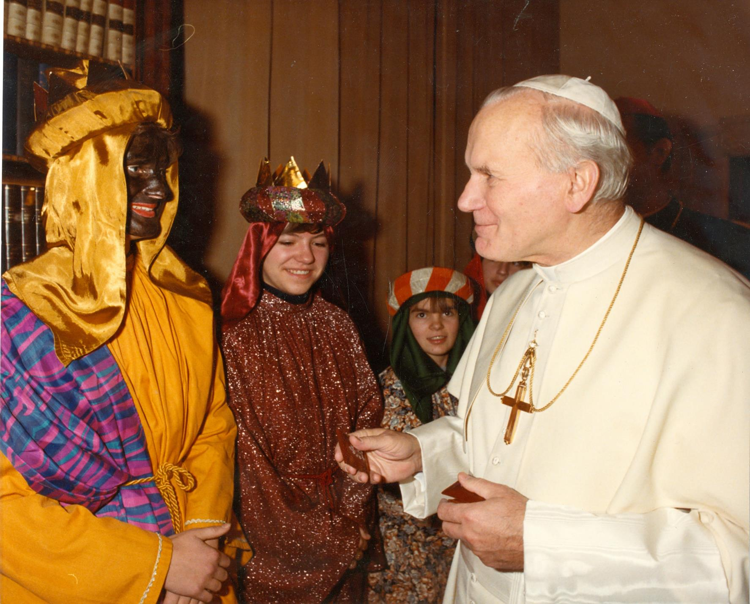
Höchste Wertschätzung von Bischöfen und Päpsten für eine engagierte Aktion, die auf alle Menschen im Land zugeht, z.B. beim Besuch bei Papst Johannes Paul II im Jahr 1983.

Slide 25
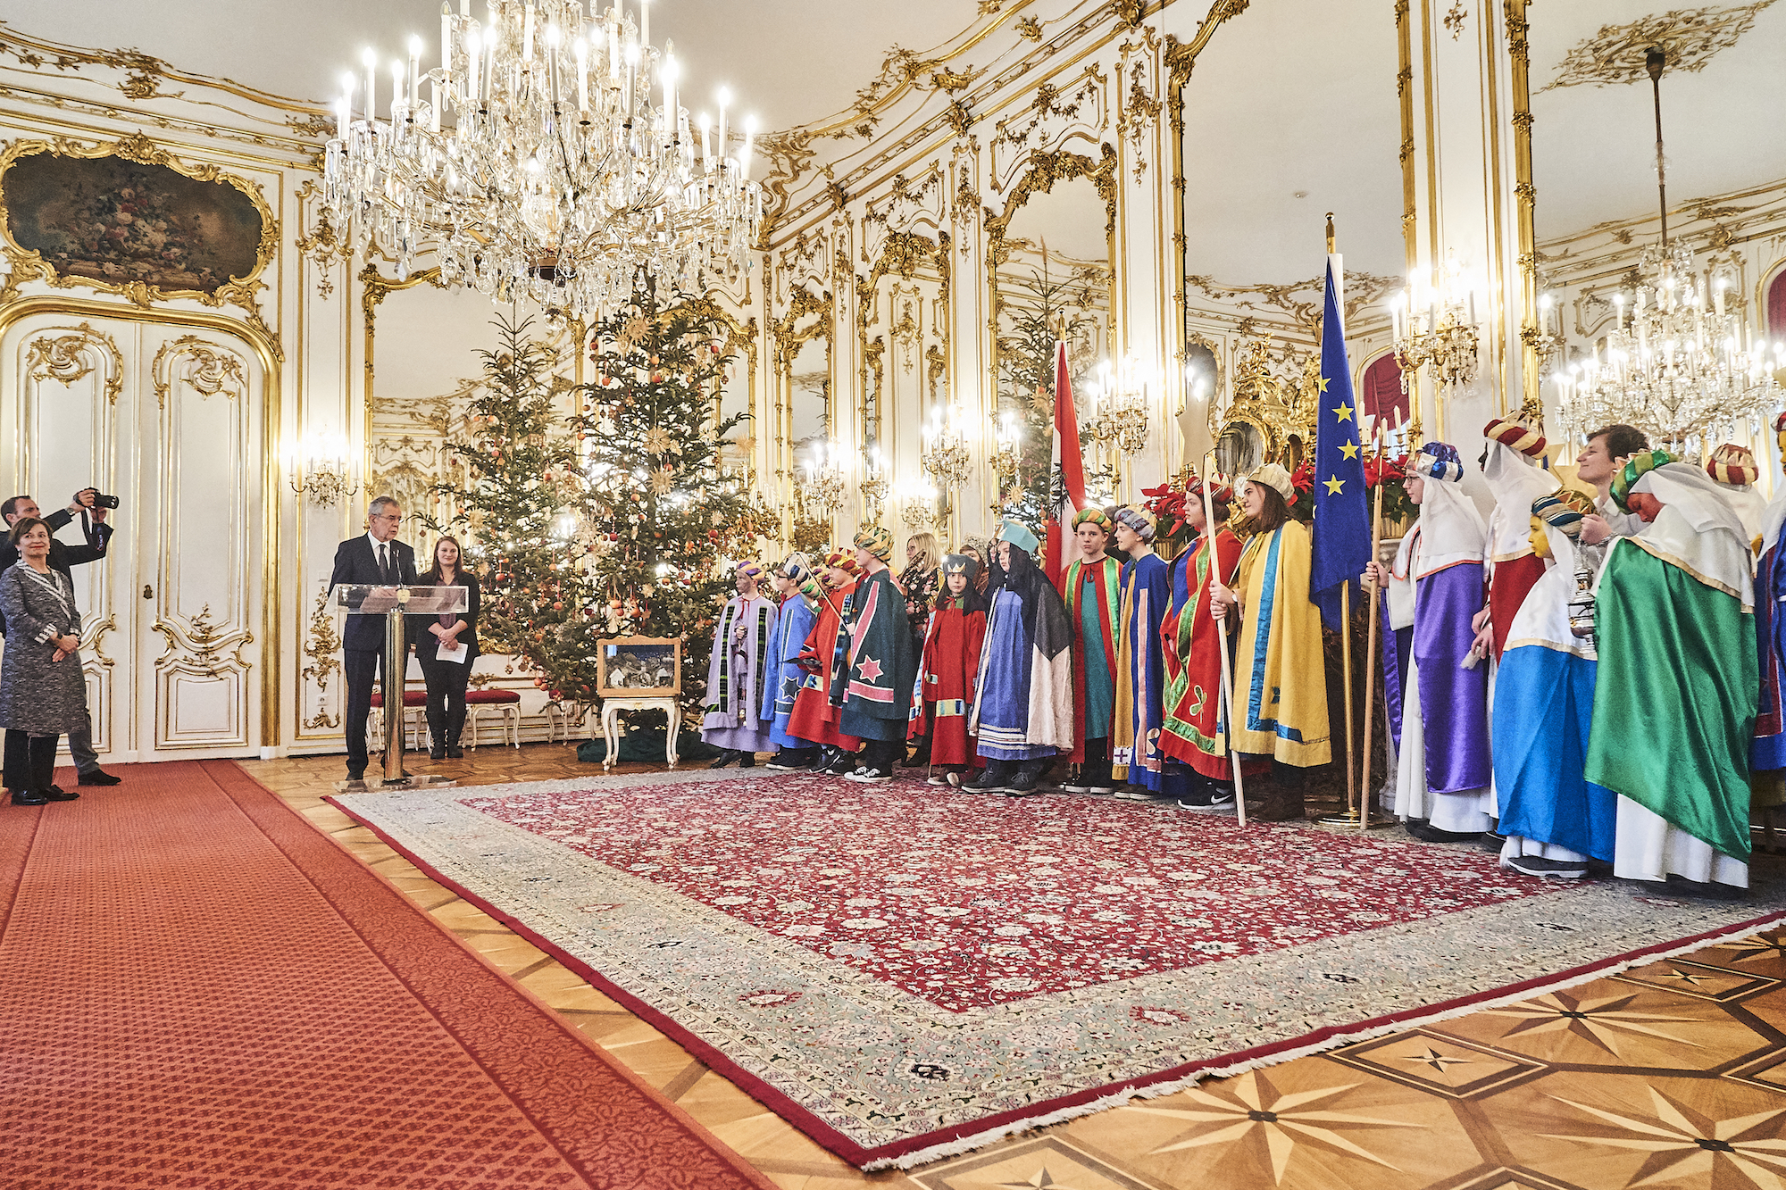
Prominente Unterstützung zeigt die Beliebtheit des Sternsingens, z.B. 2017 bei Bundespräsident Van der Bellen.

Slide 26
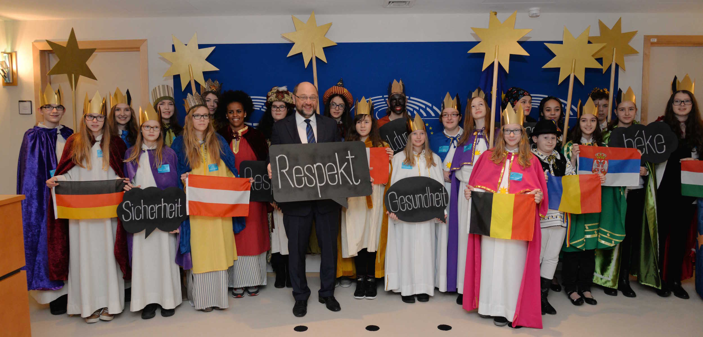
Die Dreikönigsaktion ist mit anderen europäischen Sternsinger-Organisationen gut vernetzt, z.B. hier beim gemeinsamen Besuch im EU-Parlament im Jahr 2016.

Slide 27
Sternsingen für eine gerechte Welt:
520 Millionen Euro in 70 Jahren als Beitrag zu Solidarität und Nächstenliebe.
2022/23:
19 Mio. Euro
2004/05:
15 Mio. Euro
(Tsunami-Spenden)
1999/00:
10 Millionen
Euro
2011/12:
15 Mio.
Euro
1983/84:
5 Millionen Euro
2020/21:
Rückgang wg. Covid
1974/75:
Die zweite Million
Euro
1968/69:
Die erste Million
Euro
1957/58:
Die erste Schilling-Million
1954/55:
Die erste Aktion
42.386,69 ATS
(=3.080,36 €)

Slide 28
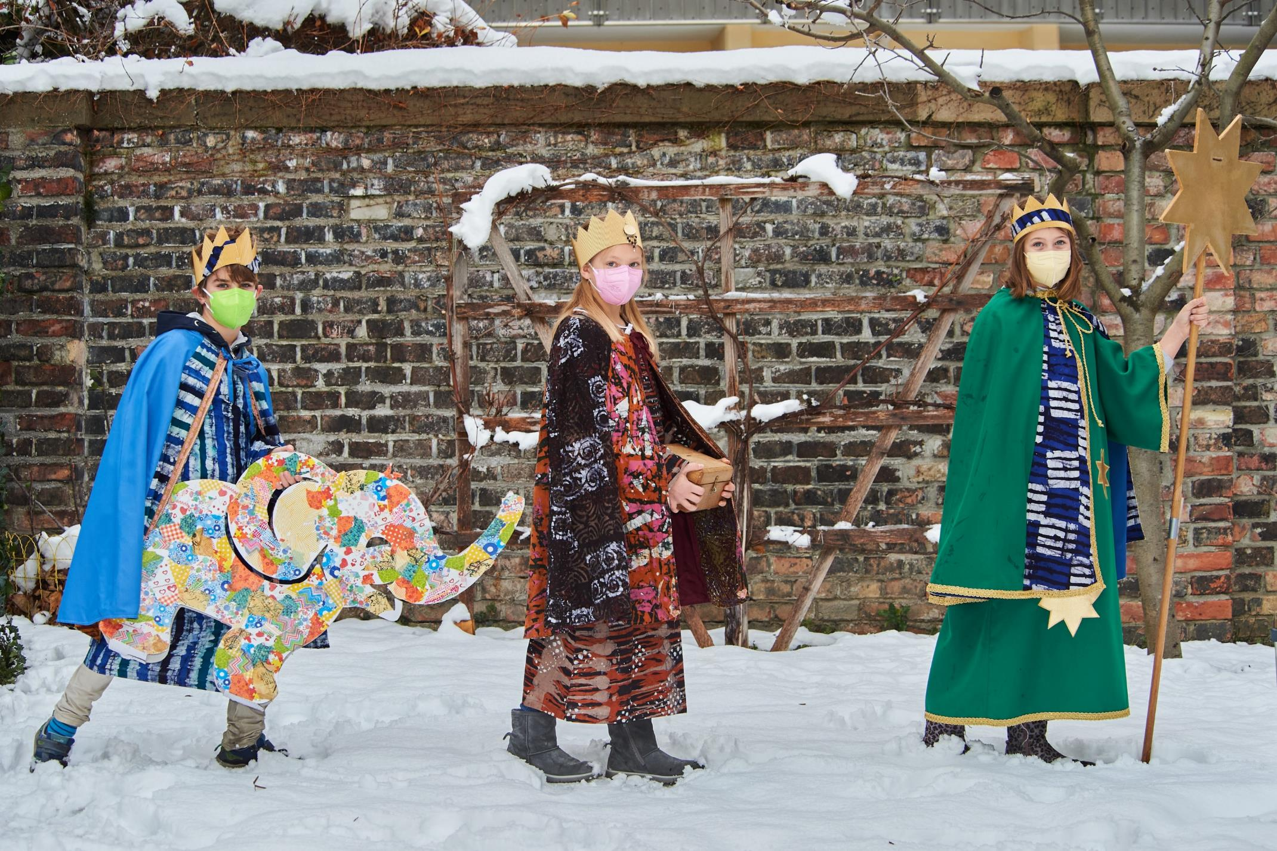
Die Erfolgsgeschichte der Sternsingeraktion wurde durch die Coronapandemie nur kurz unterbrochen – und die Krise hat auch neue Ideen hervorgebracht.

Slide 29
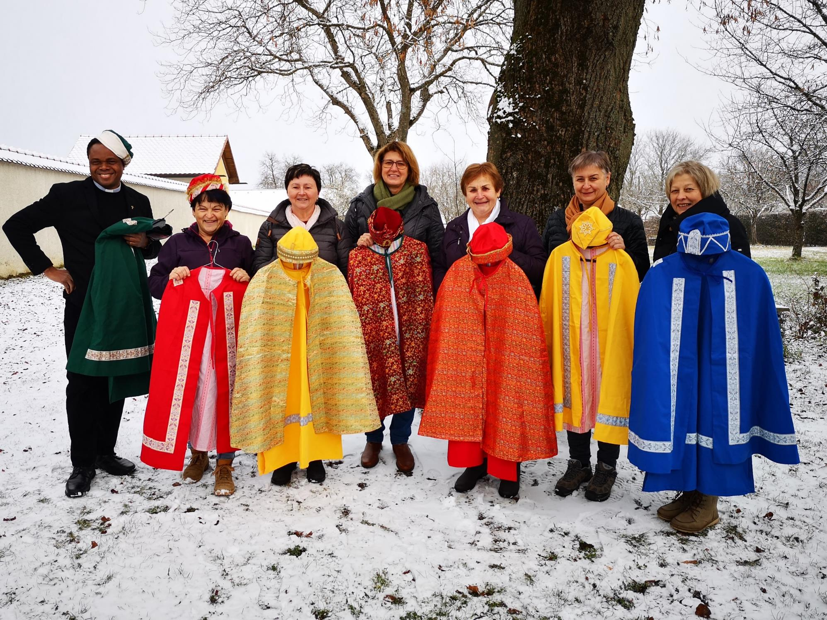
Die große Stärke der Sternsingeraktion sind die engagierten Pfarrleute, die das Sternsingen erst ermöglichen.

Slide 30
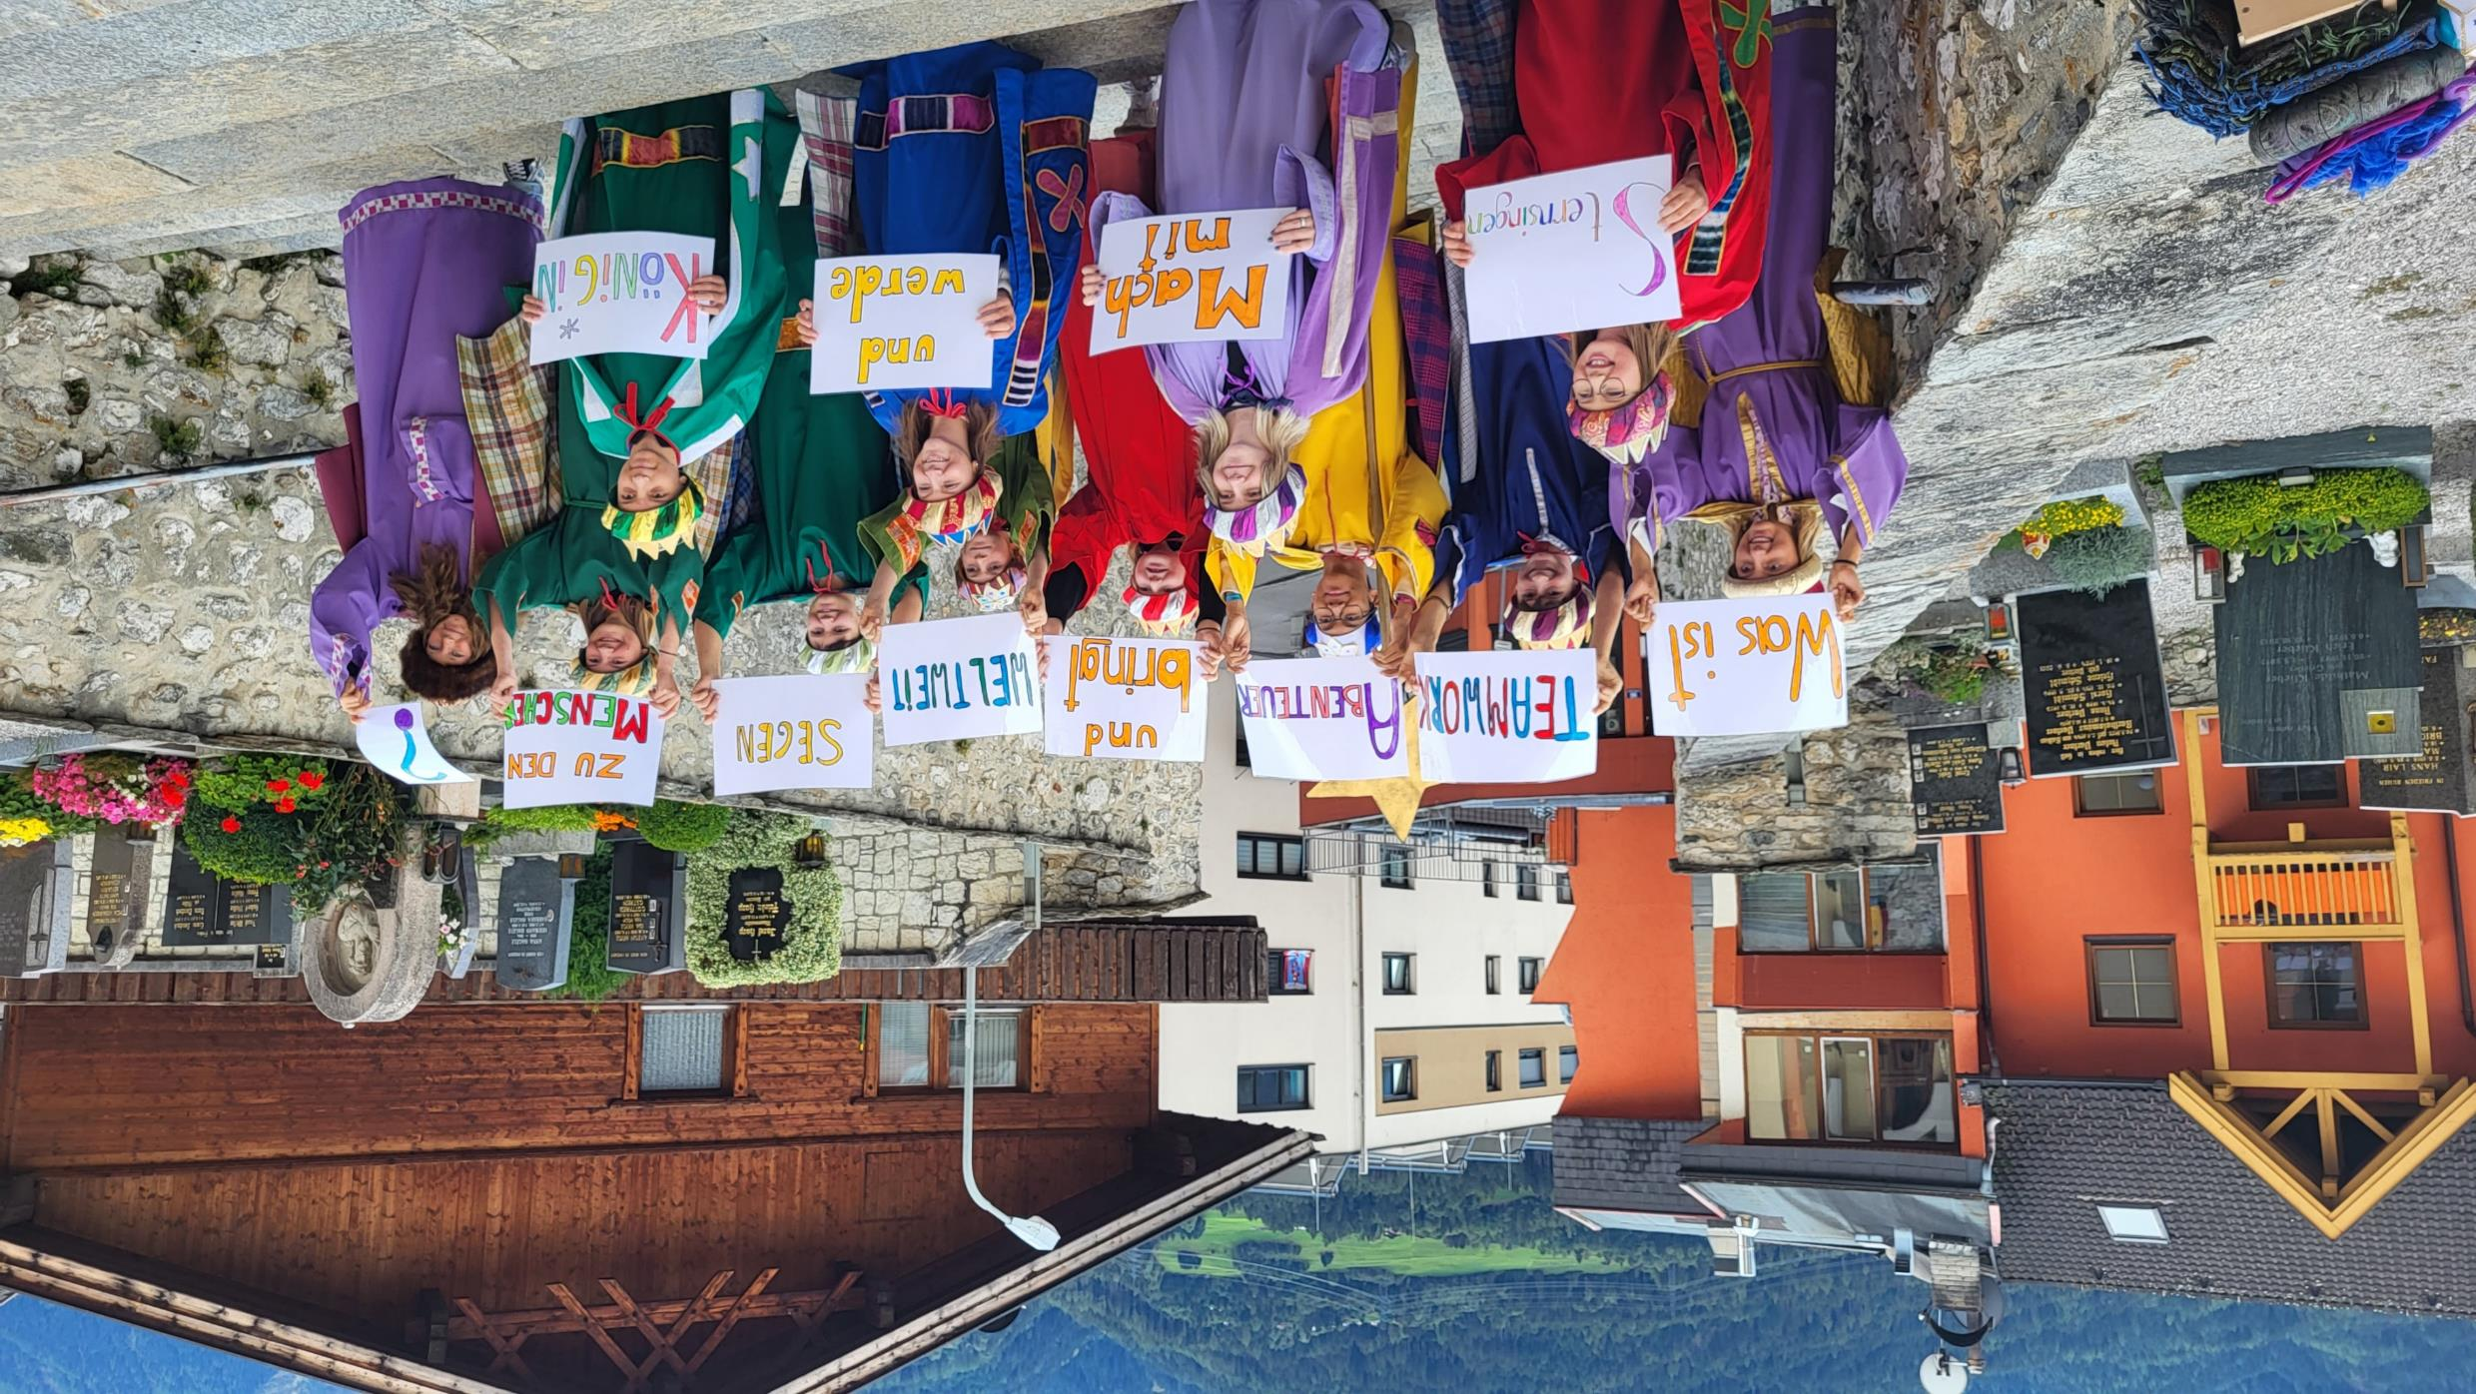
85.000 Kinder und Jugendliche bzw. 30.000 Erwachsene verkünden die Weihnachtsbotschaft, leben Brauchtum und Nächstenliebe - das ist unsere Sternsingeraktion!

Slide 31
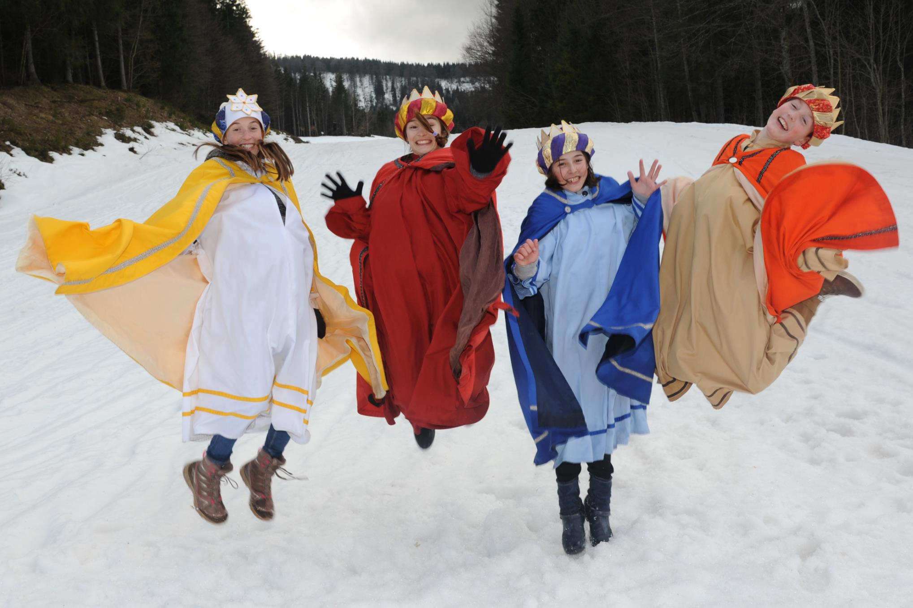
Herzlichen Dank an alle, die zum Erfolg der Sternsingeraktion beigetragen haben oder sich aktuell dafür einsetzen!

Slide 32

Information zur Sternsingeraktion 2024 auf www.sternsingen.at und https://salzburg.jungschar.at/sternsingen

